Slide 1
[2021 빅데이터 통신 플랫폼 경진대회]
배달 음식점 창업 가이드를 만나고
나의 성공시대 시작됐다!
통신 빅데이터 플랫폼 데이터를 활용한 포스트 코로나 시대 배달 음식점 창업 가이드
팀 삼각관계

Slide 2


1
2
3
4
문제 정의
분석 방향
분석 결과
솔루션

Slide 3
활용 데이터
DLVR_CALL
배달 호출 데이터 (출처 : KT 통신 빅데이터 플랫폼 내 경기대학교 데이터, https://www.dacon.io/competitions/official/235753/data)
음식점에서 배달을 위해 배달기사를 호출하고 고객에게 배달이 완료되는 과정에서 생산되는 데이터
ALL_SHOP
창업, 폐업 인허가 데이터 (출처: 행정안전부, 한국자치구정보개발원 데이터, https://www.localdata.go.kr/)
음식점 창업, 폐업에 대한 인허가 데이터이며 현재 영업 중인 음식점의 데이터
POP_DEMO
통계청 인구 데이터 (출처: 통계청 KOSIS 인구 통계 데이터, https://kosis.kr/index/index.do)
성별, 세대별, 가구별, 거주지별 인구 데이터
※ ALL_SHOP 데이터와 POP_DEMO 데이터는 대회에서 제공한 StarupOrClosing_Shop_ver2.csv, popl.csv 데이터와 같은 종류의 데이터이나, 더 긴 기간을 분석하기 위해 외부 데이터를 활용하였음

Slide 4
문제 정의
코로나의 역설
변화하는 요식업시장
성장하는 배달산업

Slide 5


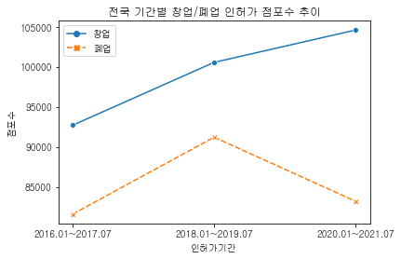
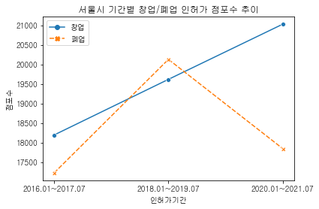
문제정의
코로나의 역설
오히려 창업이 늘고, 폐업이 줄었다고?
전국 기간별 창폐업 점포수 추이 행정안전부 인허가 데이터 자체 분석
전국 기간별 창업/폐업 인허가 점포 수 추이
행정안전부에서 제공한 인허가데이터를 분석한 결과, 애프터 코로나 기간(2020.01 ~ 2021.07)과 이전 기간의 창업/폐업 점포 수 추이를 살펴보면 창업은 증가하고, 폐업은 감소했습니다.
코로나의 여파로 인해 창업이 줄고, 폐업은 늘었을 것이라 추측했지만 오히려 데이터는 반대로 나타났습니다.
서울시 기간별 창폐업 점포수 추이 행정안전부 인허가 데이터 자체 분석
서울시 기간별 창업/폐업 인허가 점포 수 추이
서울시는 특히나 이러한 경향이 더욱 두드러집니다. 애프터 코로나 기간의 창업 점포 수 증가 추이는 전국 추이보다 더 가파르게 상승합니다. 또한 폐업 점포 수 감소 추이는 전국 추이보다 더 급격히 꺾이며 감소합니다.
이렇게 코로나로 인해 오히려 창업이 늘고, 폐업이 줄어든 이유는 요식업 시장이 변화하고 있기 때문입니다.

Slide 6
문제정의
변화하는 요식업시장
코로나19로 인한 요식업계의 지각변동
온라인 쇼핑 음식서비스 거래액 추이(단위: 억)
온라인 음식서비스 거래액 및 창업의 폭발적 증가
통계청이 발표한 자료에 따르면 2020년 음식서비스 거래액은 약 17조 4천억에 달했으며, 이중 모바일 비중은 95%에 달했습니다. 이는 전년도 대비 178% 성장한 수치입니다. 이렇듯 코로나 시대에 자영업 생태계를 변화시키는 것은 온라인 시장입니다. 코로나 시대에 온라인 시장은 급격히 성장하고 있습니다.
실제로 요식업의 경우 특히 배달의 민족, 요기요와 같은 배달 중개 플랫폼을 고려한 창업이 가속화되고 있습니다. 2021년 1~2월의 음식점 창업이 오피스 밀집지나 대학가가 아닌 아파트를 비롯한 주거지가 밀집한 자치구에서 이루어졌다는 것이 이를 증명합니다.
[출처] 조선일보, 밀려드는 동네배달 주문… 올해 1~2월 서울 식당 1350곳 개업
[출처] 뉴시스, 코로나에 배달음식시장 호황…작년 17조 달해

Slide 7
문제정의
변화하는 요식업시장
상권의 이동, 발달상권에서 주거상권으로
소비의 중심지로 부상한 주거상권
상권별 전년대비 신용카드 결제건수 증감율
배달 앱 반경 1km 이내 주문건수 비율
신한카드에서 발표한 2020 국내외 외식 트렌드 조사에 따르면 2019년 대비 2020년의 카드 결제건수가 관광상권, 역세권은 각각 46.1%, 51.1% 감소한 반면, 주거상권은 24.6% 증가했습니다. 이는 사회적 거리두기로 인해 소비의 중심지가 번화가에서 주거상권으로 이동했다는 것을 의미합니다.
이러한 상권의 이동은 배달 앱 사용에서도 두드러집니다.
국내 배달 중개 플랫폼 배달의 민족과 요기요의 반경 1km 이내 주문건수 비율이 각각 48.6%, 46.0%로 절반 가량이 근거리 주문인 것으로 나타났습니다. 이는 외식과 더불어 배달 상권 또한 근거리 위주로 재편되고 있다는 것을 의미합니다.
즉, 주거상권을 위주로 상권이 이동하게 되면서 주거상권을 중심으로 창업이 활발히 일어나고, 발달상권의 점포는 폐업을 하지 못한 채 버티고 있는 것입니다.
24.6%
48.6%
46.0%
관광상권
역세권
주거상권
배달의 민족
요기요
- 46.1%
- 51.1%
[출처] 신한카드, 2020 국내외 외식 트렌드 조사

Slide 8
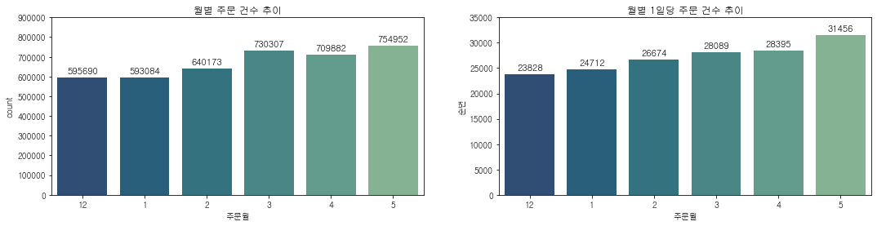
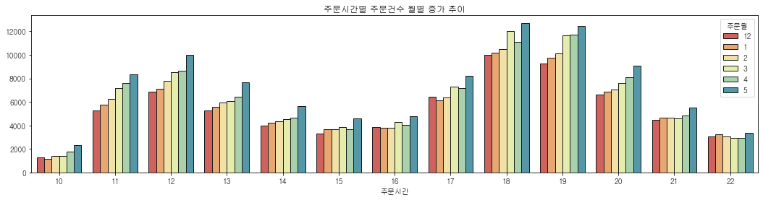
문제정의
성장하는 배달산업
식사를 위한 배달 주문 건수의 꾸준한 증가
월별 총 배달 주문 건수 추이 kt 빅데이터 플랫폼 배달 데이터 자체 분석
월별 1일당 배달 주문 건수 추이 kt 빅데이터 플랫폼 배달 데이터 자체 분석
월별 배달 주문 건수 분석
데이터를 살펴보면 실제로 코로나 기간에 배달 주문 건수는 꾸준히 증가했습니다.
영업일수가 적었던 4월은 총량에서는 감소했지만, 1일당 주문 건수에서는 감소없이 꾸준히 성장했습니다.
주문시간별 주문 건수 월별 증감 추이 kt 빅데이터 플랫폼 배달 데이터 자체 분석
배달 주문시간별 주문 건수 월별 증가 추이 분석
월별 주문시간대 주문건수 추이를 살펴보면, 주로 점심시간과 저녁시간인 식사시간대 위주로 주문건수가 증가했다는 것을 알 수 있습니다.
특히나 점심시간대의 성장이 가장 두드러집니다.

Slide 9
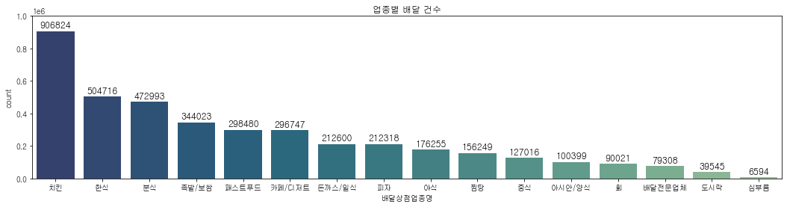
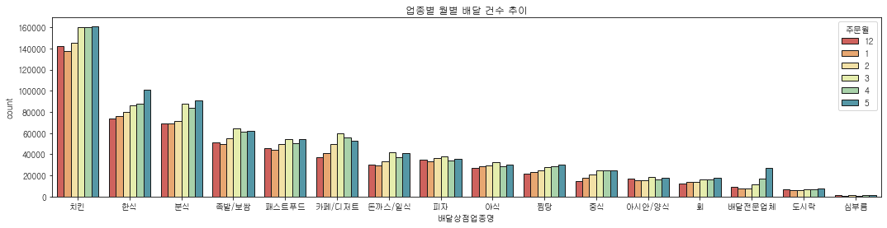
문제정의
성장하는 배달산업
한식류의 약진, 집밥까지 대체하는 배달 음식
업종별 총 배달 주문 건수 kt 빅데이터 플랫폼 배달 데이터 자체 분석
업종별 배달 주문 건수 분석
가장 많은 배달 주문이 이루어진 업종은 치킨이었습니다. 그 뒤로 한식, 분식 등이 뒤를 이었습니다.
배달 건수로 살펴보면 여전히 치킨이나 분식, 족발/보쌈 등의 특식 위주로 이루어져 있습니다.
업종별 월별 배달 주문 건수 추이 kt 빅데이터 플랫폼 배달 데이터 자체 분석
업종별 월별 배달 주문 건수 추이 분석
주목할 점은 업종별 월별 배달 건수 증가 추이입니다.
2019년 12월부터 2020년 5월까지 감소없이 꾸준히 성장한 업종은 한식과 찜탕이 유이합니다.
이는 과거의 배달 음식 목적이 치킨이나 족발/보쌈, 피자 등의 특식을 먹기 위함이나 모임을 하기 위함이었다면, 코로나 시대에는 평소에 자주 먹는 한식을 배달함으로서 집밥을 대체하기 시작했다는 것을 의미합니다.

Slide 10

Image by Rudy and Peter Skitterians from Pixabay
코로나19의 영향으로 인해 발달상권은 축소되고,
배후지 위주의 골목상권이 부상함에 따라
음식점의 생존 공식이 변화하고 있습니다.
이제 오프라인 위주로 이루어졌던 상권 분석 시스템도
배달을 고려한 ‘배달 상권 분석 시스템’ 으로 변화해야 합니다.

Slide 11
분석 방향
배달이 빨라야 한다!
라이더를 확보해야 한다!
상권의 경쟁 상황을 알아야 한다!
잠재고객을 파악하라!

Slide 12
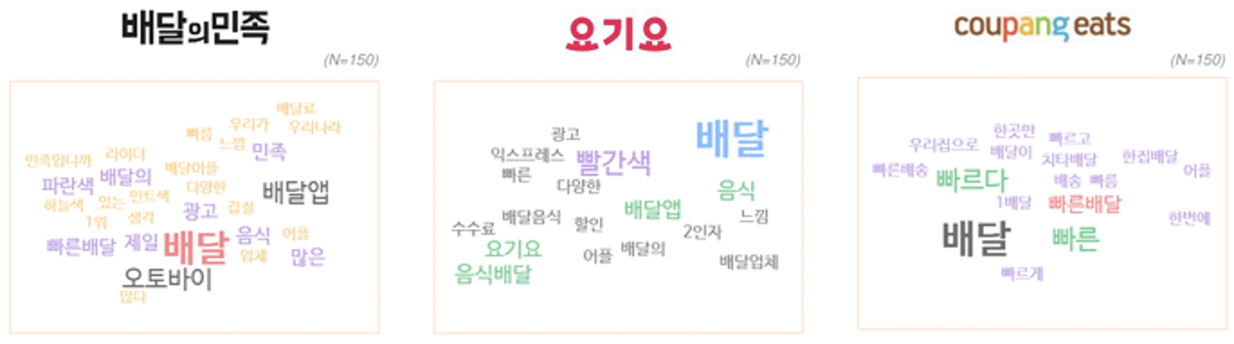
분석 방향
배달이 빨라야 한다!
‘빠른 배달’로 급성장한 쿠팡이츠
배달 앱 서비스 별 연상 이미지 워드 클라우드
알고 있는 음식 배달 앱 서비스
증가(‘21-20) +49.1
[출처] 오픈서베이 배달 서비스 트렌드 리포트 2021
2020년은 배달의민족과 요기요가 배달 앱에서 많은 비중을 차지했던 것에 비해, 2021년에는 쿠팡이츠가 급부상하고 있습니다.
쿠팡이츠가 배달 점유율을 뺏어올 수 있었던 이유는 바로 빠른 ‘배달 속도’때문입니다. 쿠팡이츠는 다른 경쟁사들의 다건배달(한 번에 여러 음식을 배달하는 형태)에 대한 고객들의 불만을 해소하기 위해 단건배달(한 번에 하나의 음식만 배달하는 형태)을 강점으로 시장에 진입했습니다. 그 결과 쿠팡이츠는 ‘빠른 배달’에 대한 이미지 구축이 잘 되어 있음을 알 수 있습니다.
즉, 배달 음식점 창업의 핵심은 빠른 배달 속도를 확보하는 것이라 할 수 있습니다.
[출처] 오픈서베이 배달 서비스 트렌드 리포트 2021

Slide 13
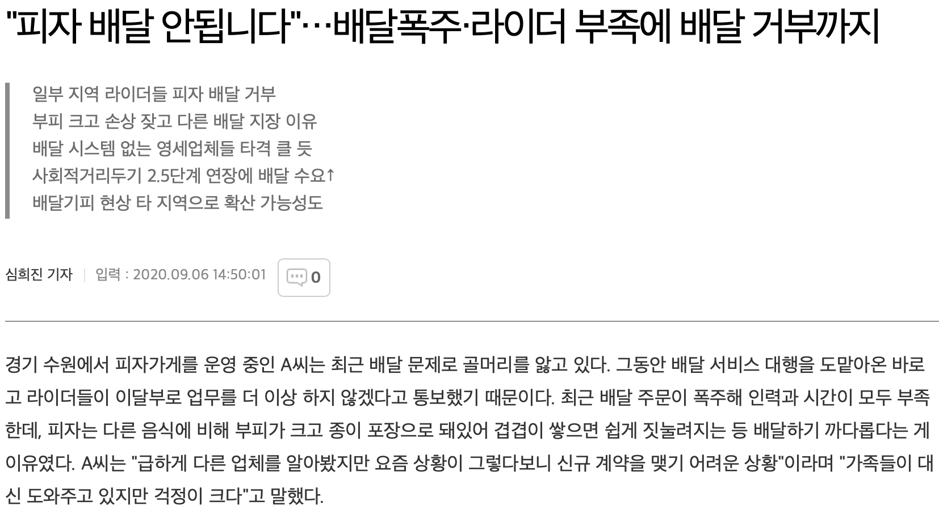
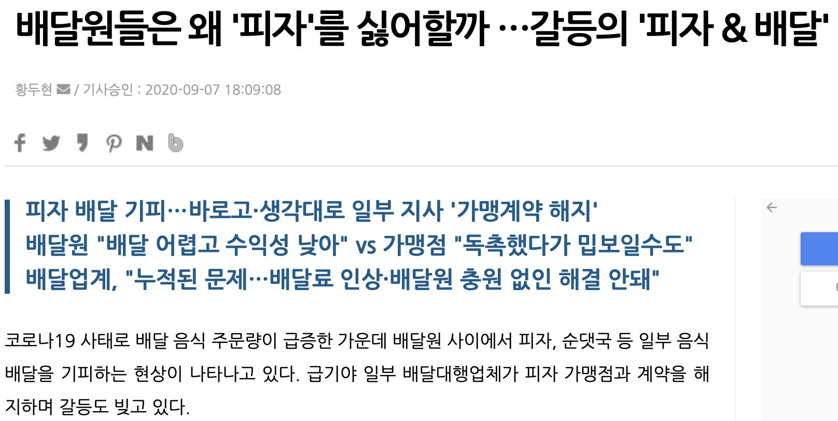

분석 방향
라이더를 확보해야 한다!
고객에게 음식을 전달해주는 사람은 결국 라이더
라이더가 선호하는 자치구와 업종이 따로 있다?!
코로나19로 인해 배달이 계속 늘면서 이제는 라이더가 부족한 상황에 이르렀습니다. 라이더의 수입은 곧 배달 건수에 비례하기 때문에 라이더는 높은 매출을 위해 가장 쉽고 빠르게 배달할 수 있는 자치구와 업종을 선호하게 되어 있습니다.
그런 측면에서 부피가 크고, 손상이 발생할 수 있는 음식에 대해서 기피하는 경향이 두드러지며, 이러한 업종은 배달을 원활히 하기에 리스크가 존재합니다.
또한 자치구별로 라이더의 수에 편차가 존재하며, 도로가 좋지 않아 배달이 힘들거나, 산이나 언덕이 많아 배달이 힘든 자치구는 라이더들이 기피하는 것으로 알려져 있습니다.
즉, 많은 배달을 원활히 하기 위해서는 라이더가 선호하는 자치구, 업종을 선택해 창업하는 것이 유리합니다.
[출처] UPI뉴스, “배달원들은 왜 ‘피자’를 싫어할까…갈등의 ‘피자 & 배달＇
[출처] 매일경제, “피자 배달 안됩니다.”…배달 폭주, 라이더 부족에 배달 거부까지

Slide 14
분석 방향
상권의 경쟁 상황을 알아야 한다!
상권의 폐업률과 동종업체 밀집도는 생존 가능성에 직결
2020년 서울시 자치구별 폐업률 비교 행정안전부 인허가 데이터 자체 분석
19%
음식점은 밀집함에 따라 경제적 이득을 얻는 업종 …
그러나, 일정 수준을 넘어가면 폐업이 증가 …
15%
11%
7%
중랑구
마포구
은평구
종로구
[출처] 이정민 외, 상업시설 업종별 밀도가 음식점 폐업에 미치는 영향 분석
자치구마다 폐업률은 다르다
음식점 밀집도 수준에 대한 연구
음식점은 창업은 진입장벽이 상대적으로 낮기 때문에 폐업률이 높은 축에 속합니다.
그러나, 모든 자치구와 업종에서 폐업률이 높은 것은 아닙니다. 2020년 서울시 자치구별 폐업률을 비교하면 폐업률이 가장 높은 중랑구와 가장 낮은 종로구의 격차가 3배 가까이 난다는 것을 알 수 있습니다. 이렇듯 자치구마다 혹은 업종마다 폐업률이 상이합니다.
즉, 어떤 자치구에, 어떤 업종으로 창업을 하느냐가 생존여부에 큰 영향을 미칩니다.
음식점은 음식점끼리 밀집함에 따라 경제적 이득을 얻는 업종입니다. 고객에게 많은 선택지를 제공하여 고객을 더 끌여 들이기 때문입니다.
그러나, 일정 수준을 넘어가면 반대로 폐업이 증가하는 것으로 나타났습니다. 상권 및 인구에 비해 경쟁업체가 너무 많으면 출혈경쟁이 일어나기 때문입니다.
따라서, 음식점은 적정 규모의 경쟁업체가 있는 것이 생존에 유리합니다.
즉, 경쟁업체가 너무 많아도, 너무 적어도 좋지 않다는 것을 알 수 있습니다.

Slide 15
분석 방향
잠재 고객을 파악하라!
배달 서비스 주 이용층은 1인 가구 와 MZ 세대
2020년 고객별 배달비 지불액 비교
2021년 음식 배달 서비스 연령대 별 이용 비율
 | 전체 평균 | 연령대
 | 평균 | 20대 | 30대 | 40대 | 50대
주 1회 이상 | 66.2 | 71.9 | 72.9 | 63 | 56
[출처] 오픈서베이 배달 서비스 트렌드 리포트 2021
[출처] 한국농수산식품유통공사, 외식업체 마케팅 트렌드 조사
1인 가구는 음식 배달에 대한 지불용의가 높다
MZ세대는 배달 서비스 이용률이 높다
1인분을 주문하는 고객의 배달비는 평균 배달비보다 더 높은 것으로 조사됐습니다.
이는 1인 가구가 배달 음식에 대해 가격민감도가 낮으며 지불용의가 높다는 것을 유추해볼 수 있습니다.
즉, 1인 가구는 더 쉽게, 더 자주 배달 서비스를 이용할 것으로 기대할 수 있습니다.
음식 배달 서비스를 주 1회 이상 이용하는 전체 비율은 66%입니다.
그 중에서도 MZ세대라고 할 수 있는 20-30대에서는 전체 평균 보다 상회하고 있는 모습을 보이고 있습니다.
즉, MZ세대를 타겟으로 하는 것이 높은 매출과 성장성을 기대할 수 있습니다.

Slide 16
분석 결과
자치구별 배달 시간 분석
업종별 배달 시간 분석
어느 곳에 라이더가 많을까?
어느 업종에 라이더가 몰릴까?
폐업률로 확인하는 위험 자치구 및 업종
경쟁률로 확인하는 위험 자치구 및 업종
인구로 보는 매력적인 배후지
배달의 민족 MZ세대

Slide 17
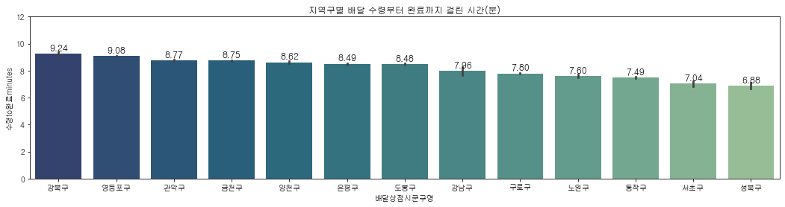
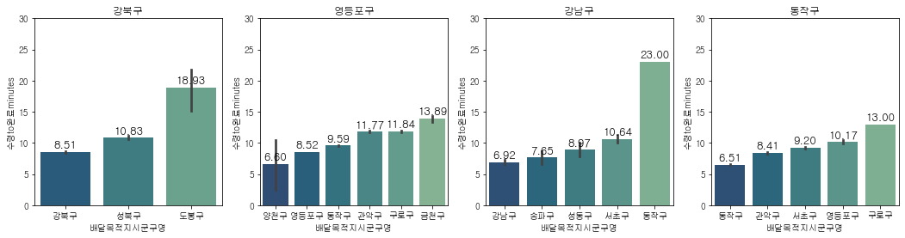
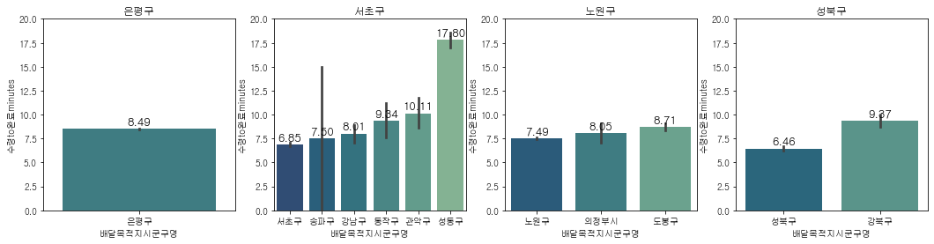
분석 결과
자치구별 배달 시간 분석
관내 배달 비율이 높은 곳이 배달도 빠르다!
자치구별 배달 수령부터 완료까지 걸린 시간(분) kt 빅데이터 플랫폼 배달 데이터 자체 분석
서울시 자치구별 배달 소요 시간
자치구별 배달 소요 시간은 강북구와 영등포구가 가장 오래 걸렸으며, 서초구와 성북구는 배달 소요 시간이 가장 짧은 것으로 나타났습니다.
특이한 점은 관내/관외 배달 비율이 배달 소요 시간에 영향을 주고 있다는 점입니다.
자치구 | 평균 배달 시간(분) | 관내 배달 비율(%)
강북구 | 9.24 | 69
영등포구 | 9.08 | 76
자치구 | 평균 배달 시간(분) | 관내 배달 비율(%)
서초구 | 7.04 | 90
성북구 | 6.88 | 86
관내/관외 배달 소요 시간
자치구별 목적지별 배달 수령부터 완료까지 걸린 시간(분) kt 빅데이터 플랫폼 배달 데이터 자체 분석
관내 배달 비율이 낮은 자치구인 강북구와 영등포구는 평균 배달 시간이 약 9분 소요되었습니다.
관내 배달 비율이 높은 자치구인 서초구와 성북구는 배달 소요 시간이 7분 내외 소요되었습니다.
즉, 관내 배달 비율이 높은 자치구에서 배달 소요 시간이 짧은 것으로 나타났습니다.
강북구
영등포구
서초구
성북구

Slide 18
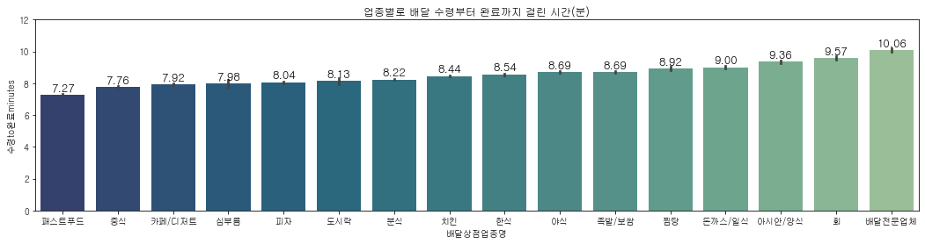
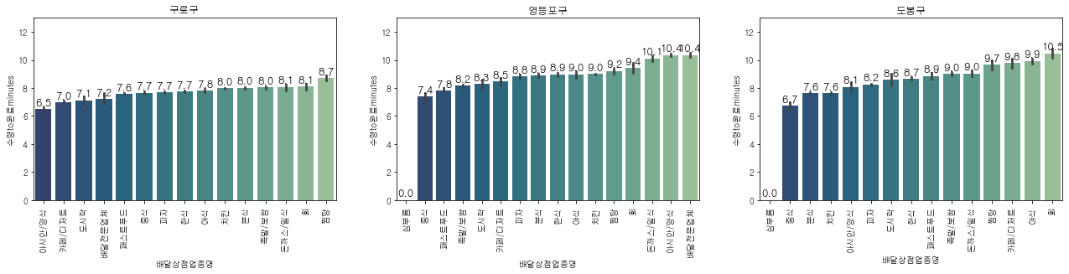
분석 결과
업종별 배달 시간 분석
이름처럼 배달도 빠른 패스트푸드, 회는 슬로우 푸드
업종별 배달 수령부터 완료까지 걸린 시간(분) kt 빅데이터 플랫폼 배달 데이터 자체 분석
서울시 업종별 배달소요시간
패스트푸드는 라이더가 음식을 수령하고 고객에게 전달할 때까지 가장 짧은 시간이 걸리는 것으로 나타났습니다.
회, 아시안/양식, 돈까스/일식 등의 업종은 배달 시간이 다른 업종보다 많이 소요 되는 것으로 나타났습니다.
자치구별 업종별로 배달 수령부터 완료까지 걸린 시간(분) kt 빅데이터 플랫폼 배달 데이터 자체 분석
서울시 자치구별 업종별 배달소요시간
구로구
영등포구
도봉구
구로구에서는 아시안/양식 배송시간이 가장 빠릅니다.
영등포구의 경우 중식이 배송시간이 가장 빠릅니다.
도봉구는 특이하게도 패스트푸드 업종에서 배달시간이 다소 걸리는 것으로 나타났습니다.

Slide 19
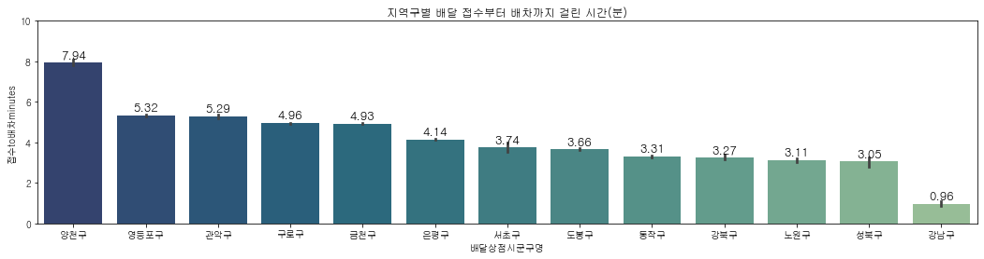
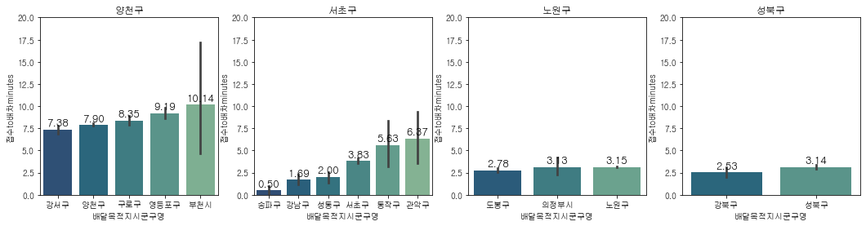
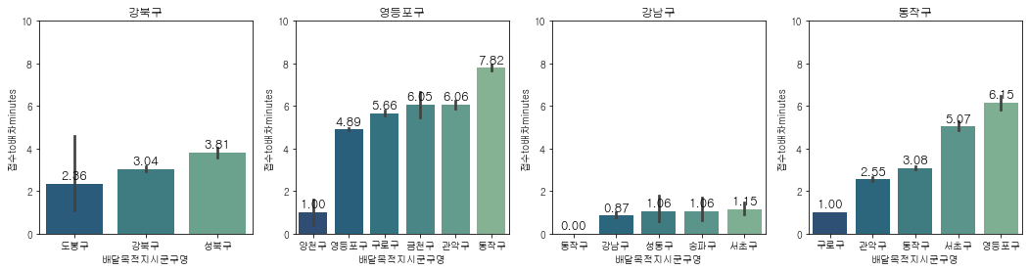
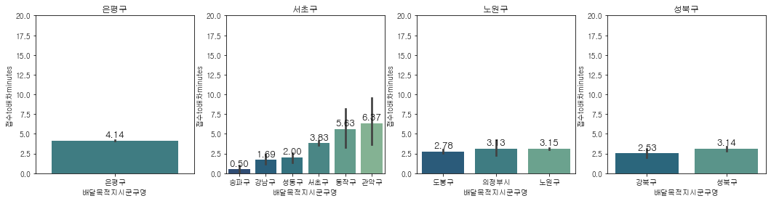
분석 결과
어느 곳에 라이더가 많을까?
배달 경쟁이 치열한 강남구(0.96분), 라이더가 적은 양천구(7.94분)
자치구별 배달 접수부터 배차까지 걸린 시간(분) kt 빅데이터 플랫폼 배달 데이터 자체 분석
서울시 자치구별 배차소요시간
4분을 기점으로 배차가 빠른 자치구는 강남구, 성북구, 노원구 순입니다. 반대로 배차가 느린 자치구는 양천구, 영등포구, 관악구 순입니다.
강남구의 경우 배차요청이 들어오는 즉시 라이더들이 앞다투어 배차요청을 수락한다는 것을 알 수 있습니다. 반대로 양천구는 음식점에서 배차요청을 해도 라이더들이 잡힐 때까지 평균 8분이 소요되었습니다. 그만큼 라이더가 적다는 것을 의미합니다.
자치구별 목적지별 배달 접수부터 배차까지 걸린 시간(분) kt 빅데이터 플랫폼 배달 데이터 자체 분석
자치구별 목적지별 배차소요시간
양천구
영등포구
강남구
성북구
자치구별로 목적지별 배차소요시간을 살펴보면, 양천구의 경우에는 강서구로 향하는 배달의 배차요청은 관내 배차요청보다 빠르게 잡히는 것으로 나타났습니다. 영등포구는 구로 < 금천 < 관악 < 동작 으로 향할수록 라이더가 배달을 꺼리고 있습니다.
반면에 배차시간이 적게 걸린 강남구와 성북구는 관내/관외 배달 여부와 관계없이 배차가 매우 빨리 이루어집니다. 라이더가 많은 자치구이라는 것을 알 수 있습니다.

Slide 20
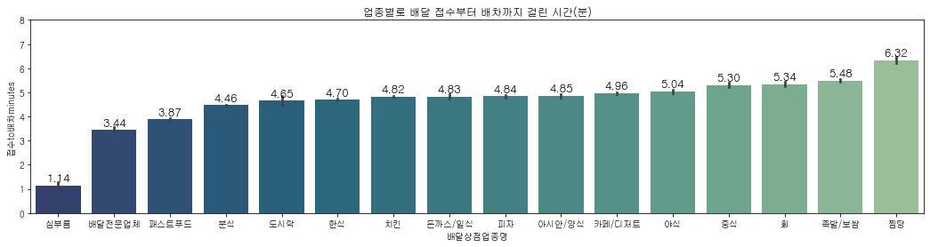
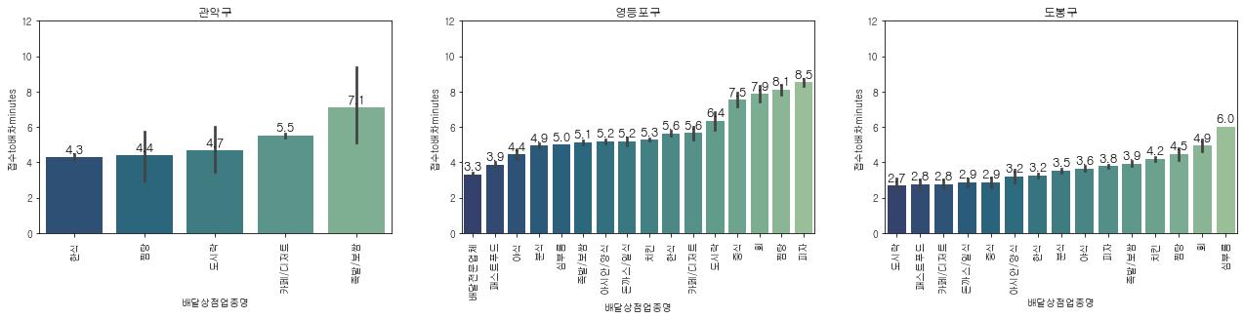
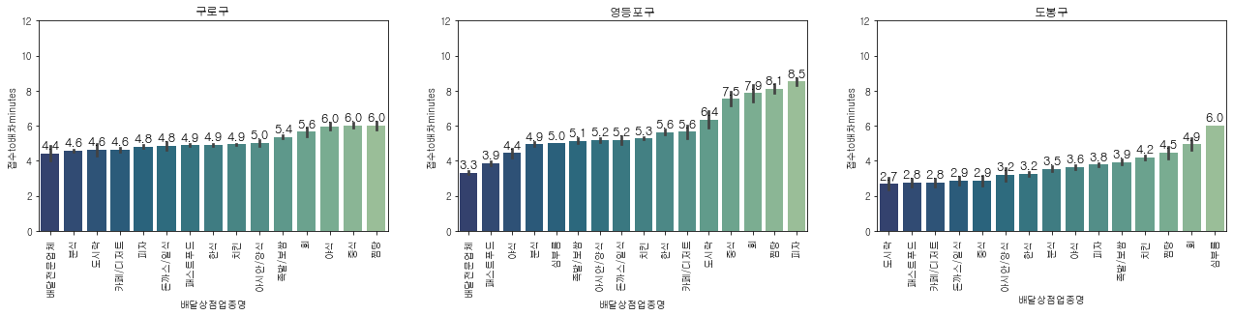
분석 결과
어느 업종에 라이더가 몰릴까?
배달하기 편한 패스트푸드(3.87분), 무겁고 어려운 찜탕(6.32분)
업종별 배달 접수부터 배차까지 걸린 시간(분) kt 빅데이터 플랫폼 배달 데이터 자체 분석
서울시 업종별 배차소요시간
업종별로 배차시간이 짧은 업종은 패스트푸드, 분식, 도시락 등입니다. 패스트푸드, 분식, 도시락 등의 음식은 가볍고 배달이 수월한 업종입니다.
반대로 회, 족발/보쌈, 찜탕 같은 업종은 배차가 잘 잡히지 않는, 라이더가 선호하지 않는 업종인 것을 알 수 있습니다. 역시 크기가 크고 무거운 음식을 선호하지 않는 것을 알 수 있습니다.
자치구별 업종별 배달 접수부터 배차까지 걸린 시간(분) kt 빅데이터 플랫폼 배달 데이터 자체 분석
자치구별 업종별 배차소요시간
관악구
구로구
영등포구
도봉구
그러나 자치구별로 살펴보면 자치구마다 다른 결과가 나옵니다.
관악구는 찜탕 업종이 도시락보다 배차가 짧게 걸리는 것으로 나타났습니다.
영등포구는 업종별 배차소요시간 편차가 매우 크게 나타났는데, 패스트푸드와 피자가 4분 넘게 차이가 납니다.
다수의 자치구에서 패스트푸드는 배차시간이 짧게 걸리는 것으로 나타났습니다.

Slide 21
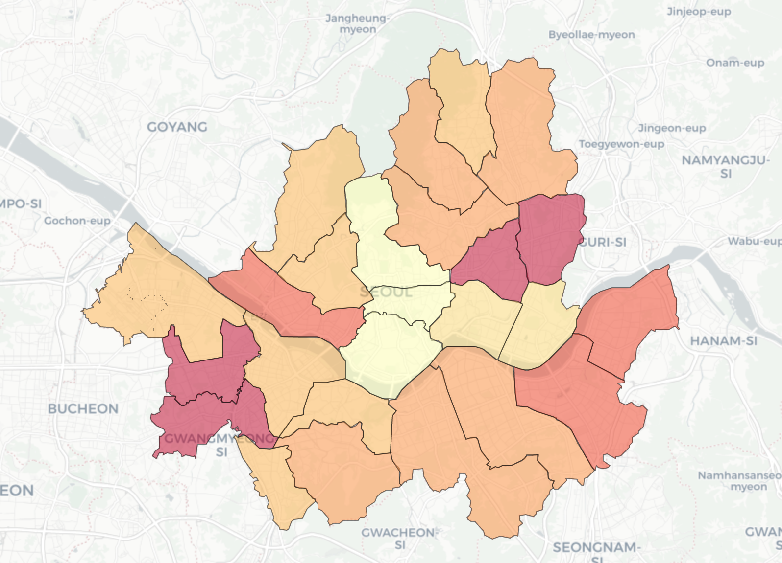
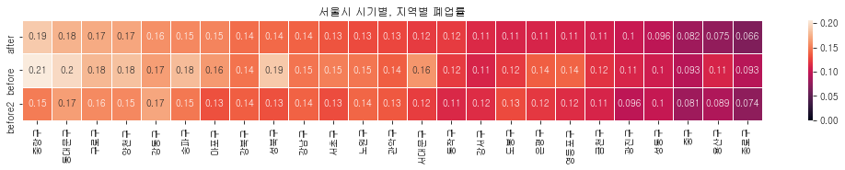
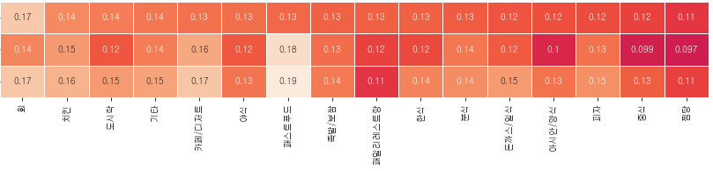
분석 결과
폐업률로 확인하는 위험 자치구 및 업종
살아남기 힘든 자치구 중랑구, 살아남기 힘든 업종 횟집
서울시 자치구별 음식점 폐업률 행정안전부 인허가 데이터 자체 분석
서울시 자치구별 코로나 전후 기간 음식점 폐업률 행정안전부 인허가 데이터 자체 분석
2020.01~
2021.07
2018.01~
2019.07
2016.01~
2017.07
0.05 0.20
중랑구
동대문구
서울시 업종별 코로나 전후 기간 음식점 폐업률 행정안전부 인허가 데이터 자체 분석
2020.01~
2021.07
2018.01~
2019.07
2016.01~
2017.07
구로구
서울시 자치구별 음식점 폐업률
서울시 자치구별, 업종별 코로나 전후 폐업률 비교
2020년도 서울시 자치구별 폐업률을 살펴본 결과 중랑구, 동대문구, 구로구에서 폐업률이 높게 나타났습니다. 이 세 자치구는 상권이 위태로운 것으로 판단할 수 있습니다.
자치구별로 코로나 전후 기간 폐업률을 비교 했을 때, 전 지역에서 폐업률이 감소했습니다.
업종별로 살펴보았을 때는 회 업종이 폐업률이 가장 높았으며, 애프터 코로나 기간에 상승한 것으로 나타났습니다. 폐업률이 줄어든 업종은 카페/디저트 업종과 패스트푸드로 나타났습니다.

Slide 22
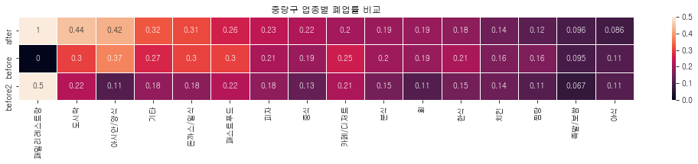
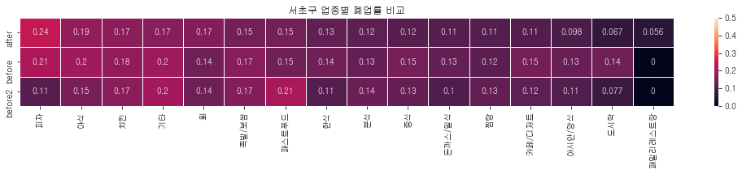
분석 결과
폐업률로 확인하는 위험 자치구 및 업종
중랑구의 도시락가게(44%)와 서초구의 도시락가게(7%)
중랑구 업종별 코로나 전후 기간 음식점 폐업률 행정안전부 인허가 데이터 자체 분석
중랑구, 서초구 업종별 코로나 전후 폐업률 비교
2020.01~
2021.07
2018.01~
2019.07
2016.01~
2017.07
폐업률이 꽤나 높은 중랑구와 보통의 폐업률을 기록한 서초구에 대해 업종별 폐업률을 살펴보았습니다.
중랑구는 도시락, 아시안/양식에서 폐업률이 높게 나왔으며 족발/보쌈과 야식은 폐업률이 낮게 나왔습니다.
도시락, 아시안/양식은 꾸준히 폐업률이 증가했으며, 코로나 기간에 접어들어 폐업률이 줄어든 업종은 한식, 치킨, 찜탕 등으로 나타났습니다.
반면, 서초구의 경우 중랑구와는 반대로 도시락, 아시안/양식이 폐업률이 낮게 나왔습니다.
중랑구와 비슷하게 찜탕 업종에서는 폐업률이 낮았으며, 피자 업종에서는 꾸준히 폐업률이 증가하고 있었습니다.
같은 업종이라도 자치구에 따라 폐업률이 다르게 나타난다는 것을 알 수 있습니다.
서초구 업종별 코로나 전후 기간 음식점 폐업률 행정안전부 인허가 데이터 자체 분석
2020.01~
2021.07
2018.01~
2019.07
2016.01~
2017.07

Slide 23
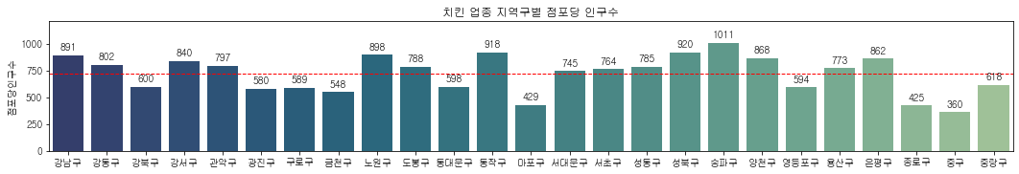
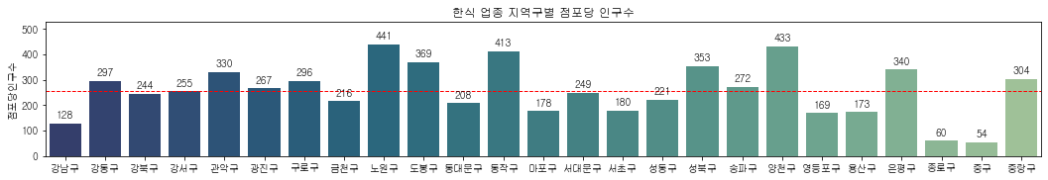
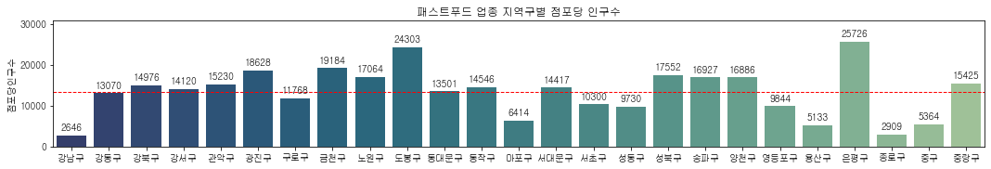
분석 결과
경쟁률로 확인하는 위험 자치구 및 업종
발에 채이는 중구의 한식집, 보이지 않는 은평구 패스트푸드점
치킨 업종 자치구별 점포당 인구수 행정안전부 인허가 데이터 , 통계청 인구 데이터 자체 분석
서울시 자치구 및 업종별 점포당 인구수
서울시의 치킨 점포 1개당 약 730명을 담당하고 있습니다.
마포구, 종로구, 중구는 인구대비 치킨 점포의 수가 많다고 볼 수 있으며, 송파구나 성북구는 인구대비 치킨 점포의 수가 적다고 볼 수 있습니다.
한식 업종 같은 경우는 종로구와 중구에 매우 높은 밀도를 가집니다. 이는 종로구와 중구가 발달상권인 관계로 인구대비 높은 경쟁률을 가진다고 볼 수 있습니다.
패스트푸드는 편차가 매우 크게 나타나는데, 강남구는 2600명당 1개의 점포를 가지지만, 은평구는 25000명이 1개의 점포를 가집니다. 은평구 사람들이 패스트푸드를 먹으려면 관외로 나가야할 수도 있다는 것을 의미합니다.
한식 업종 자치구별 점포당 인구수 행정안전부 인허가 데이터 , 통계청 인구 데이터 자체 분석
중구-한식
패스트푸드 업종 자치구별 점포당 인구수 행정안전부 인허가 데이터 , 통계청 인구 데이터 자체 분석
은평구-패스트푸드

Slide 24
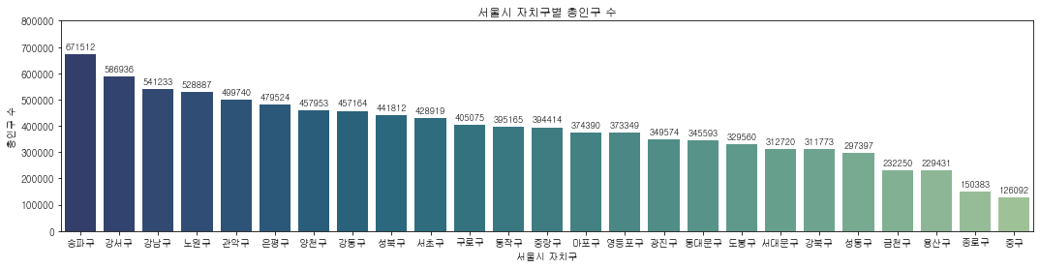
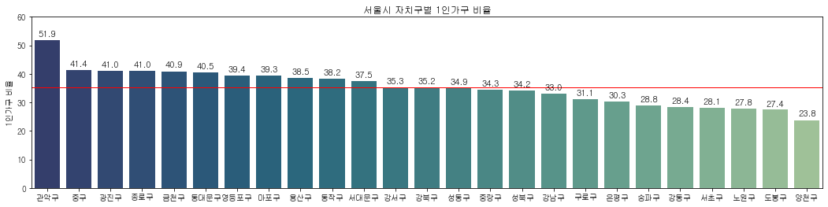
분석 결과
인구로 보는 매력적인 배후지
혼자 사는 관악구, 함께 사는 양천구
서울시 자치구별 총인구 수 통계청 인구 데이터 자체 분석
서울시 자치구별 총인구 수
자치구별 총인구수는 송파구 > 강서구 > 강남구 순으로 많습니다.
반면에 중구, 종로구, 용산구, 금천구는 상대적으로 총인구 수가 적습니다.
서울시 자치구별 1인 가구 비율
서울시 자치구별 1인 가구 비율 통계청 인구 데이터 자체 분석
자치구별 1인가구 비율 확인결과, 관악구 > 중구 > 광진구 순으로 높습니다.
관악구는 대학과 고시촌이 밀집해 있기 때문에 학생과 수험생 수요가 많아 1인 가구 수가 많습니다
[출처] 서울경제TV, 서울 1인 가구 가장 많은 곳 관악구…강서, 송파, 강남 순
총인구 수가 가장 많았던 송파구는 1인 가구 비율이 평균에 못 미치는 수준이며, 양천구는 관악구의 절반에도 못 미치는 수치입니다.

Slide 25
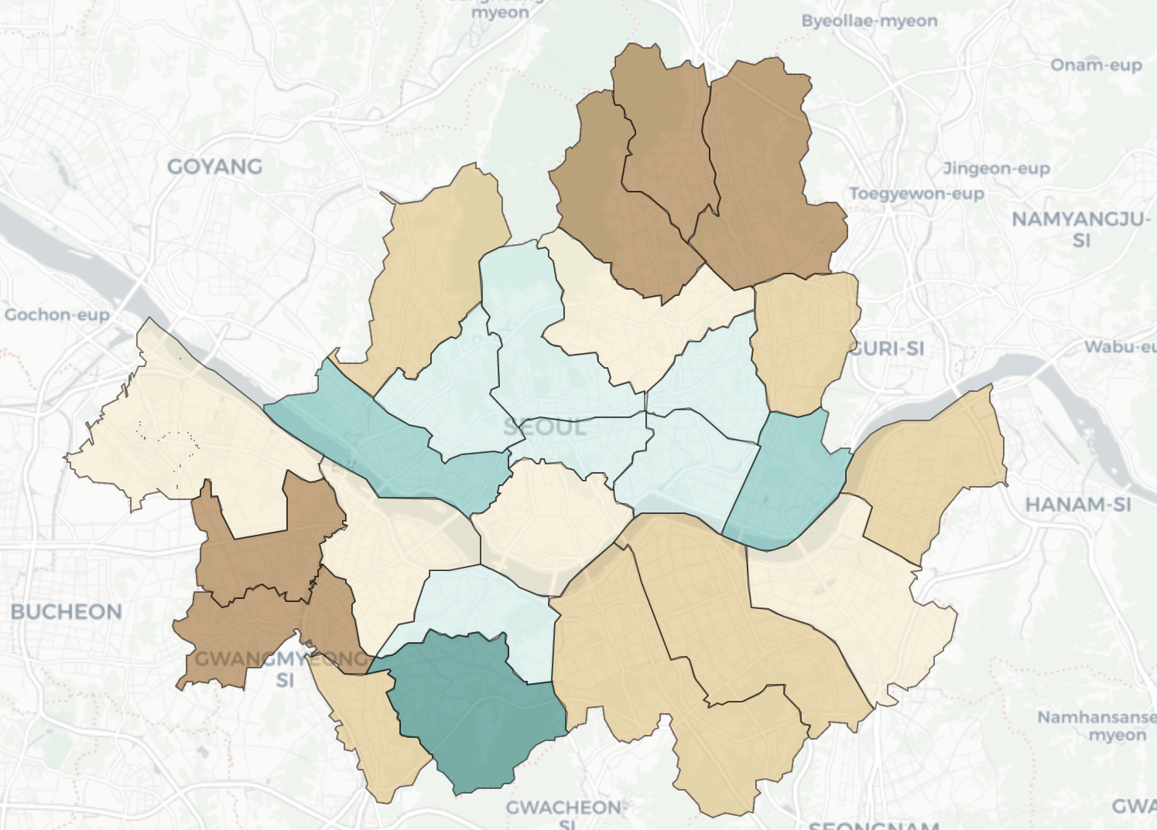
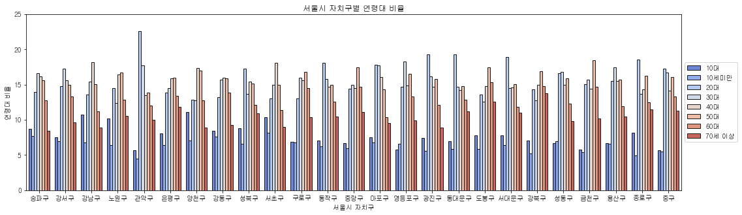
분석 결과
배달의 민족 MZ세대
MZ세대: 15 ~ 39세
MZ세대 비율이 가장 높은 자치구는 관악구(43.6%)
서울시 자치구별 MZ세대 비율 통계청 인구 데이터 자체 분석
30 45
서울시 자치구별 연령대 비율 통계청 인구 데이터 자체 분석
마포구
광진구
관악구
서울시 자치구별 MZ세대 비율
서울시 자치구별 연령대
서울시 자치구별 MZ세대(15~39세) 비율은 관악구가 가장 높았으며, 그 뒤로 광진구와 마포구 순이었습니다.
관악구는 1인 가구 비율도 가장 높았으며, MZ세대 비율도 가장 높게 나타났습니다.
관악구, 마포구, 광진구는 20~30대 비율이 높은 것을 볼 수 있습니다.
특히, 관악구의 경우 20대의 비율이 가장 높습니다.
반면, 구로구와 노원구는 50대 이상의 거주자 비율이 많은 것을 알 수 있습니다.

Slide 26
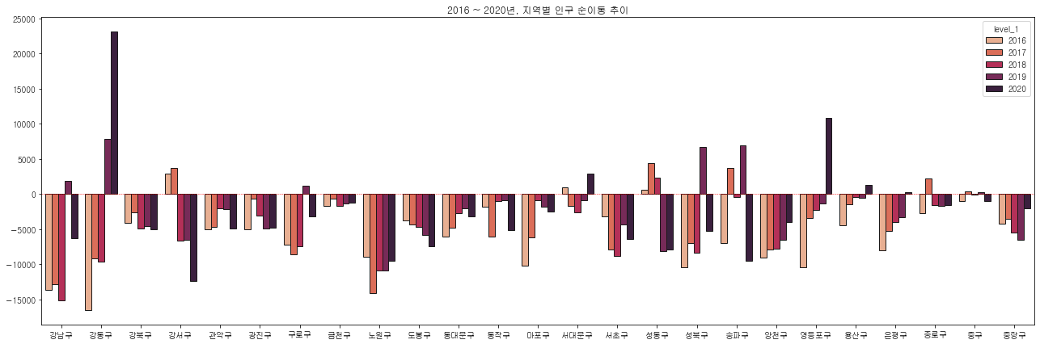
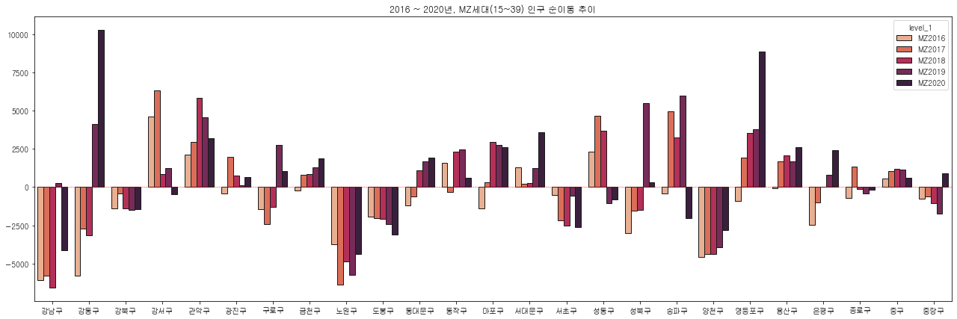
분석 결과
배달의 민족 MZ세대
MZ세대: 15 ~ 39세
MZ세대 인구를 흡수하는 강동구, 관악구, 영등포구
2016~2020년, 자치구별 인구 순이동 추이 통계청 인구 데이터 자체 분석
강동구
서울시 전체 인구 순이동 추이
서대문구
영등포구
최근 5년간 서울시 인구는 꾸준히 감소했습니다.
인구 순증이 일어난 곳은 오직 강동구, 서대문구, 영등포구, 용산구 뿐입니다.
강서구는 순감이 심화되고 있으며, 노원구, 도봉구, 성동구도 순감이 심각한 수준입니다.
2016~2020년, MZ세대(15~39) 인구 순이동 추이 통계청 인구 데이터 자체 분석
서울시 MZ세대 인구 순이동 추이
강동구
영등포구
총인구 순증이 일어났던 강동구와 영등포구는 MZ세대 인구의 순증이 두드러집니다.
1인가구가 많은 관악구를 비롯하여 금천구, 마포구 등은 꾸준히 MZ세대의 순증이 일어난 자치구입니다.
강남구, 노원구, 도봉구 등은 꾸준히 순감이 일어나는 자치구입니다.
여의도를 중심으로 뭉쳐 있는 영등포구, 마포구, 서대문구는 MZ세대를 흡수하는 자치구입니다.
관악구

Slide 27
솔루션
통신 빅데이터 플랫폼 데이터를 활용한 배달 상권 분석 모델 제안
트라이앵글 모델

Slide 28
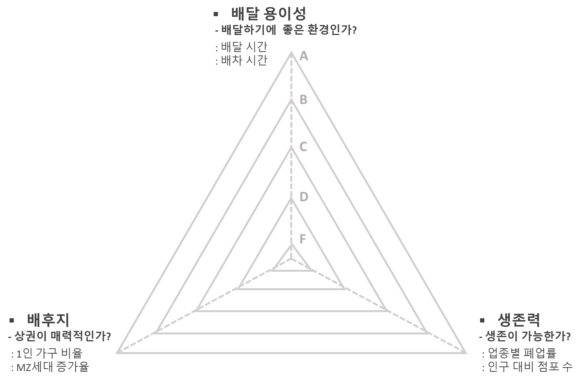
솔루션
트라이앵글 모델
최적의 지역과 업종을 보여주는 쉽고 직관적인 창업 가이드
트라이앵글 모델의 3개 파트, 6개의 요소
배달 용이성
ⓐ 배달 시간: 짧은 배달시간은 해당 지역의 도로 여건, 라이더 숙련도 등을 유추할 수 있으며, 고객의 만족도를 높이며 더 많은 매출을 기대할 수 있습니다. Ⓑ 배차 시간: 짧은 배차시간은 해당 지역과 업종에 대한 라이더의 선호도, 해당 지역의 라이더 수를 유추할 수 있습니다.
생존 가능성
Ⓒ 업종 폐업률: 높은 폐업률은 해당 지역과 업종의 경쟁 상황을 간접적으로 유추해볼 수 있습니다. Ⓓ 인구 대비 점포 수: 음식점 같은 경우, 인구 대비 점포 수가 너무 적거나 너무 많으면 부정적인 영향을 받습니다.
배후지 매력도
Ⓔ 1인 가구 비율: 배달 서비스를 자주 이용하는 1인가구비율이 높을수록 배달 상권으로서 높은 매력도를 가집니다. Ⓕ MZ세대 인구 증가율: MZ세대인구를 흡수하는 지역일수록 배달 음식 상권으로서 성장성이 높다고 할 수 있습니다.

Slide 29
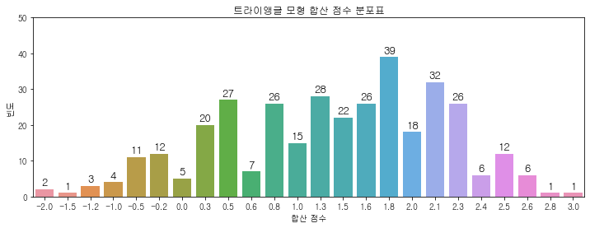
솔루션
트라이앵글 모델
균형과 조화를 이뤄야 높은 점수를 내도록 설계
트라이앵글 모델의 구조
트라이앵글 모델로 산출한 상위 5개 지역 - 업종
지역 | 업종명 | 배달용이성등급 | 생존가능성등급 | 배후지매력등급 | 등급별 합산점수
관악구 | 찜탕 | A | A | A | 3.0
금천구 | 패스트푸드 | A | A | B | 2.8
관악구 | 한식 | B | B | A | 2.6
영등포구 | 패스트푸드 | B | B | A | 2.6
용산구 | 피자 | B | A | B | 2.6
트라이앵글 모델에서 가장 중요한 점은 균형과 조화입니다. 따라서 아래와 같은 특장점을 가집니다.
- 한 요소가 과도하게 높은 점수를 받아 전체 점수가 올라가는 것을 방지
- 한 요소가 과도하게 낮은 점수를 받아 리스크가 커지는 것을 방지
이를 위해 특정 요소에서의 고득점이 많은 영향을 끼치지 않으며, 저득점은 오히려 많은 영향을 미치도록 고안
트라이앵글 모델의 최종 점수 산출 과정은 아래와 같습니다.
6개의 요소를 동일한 기준으로 비교하기 위해 MinMax정규화를 통해 0~1 사이의 값으로 조정
6개의 요소를 3개의 파트별로 각각 합하여 파트당 0~2 값으로 산출
2번의 결과 값에 따라 지정된 그레이드 및 점수 부여
2.00 ~ 1.50: A등급 부여 -> 1.0점
1.50 ~ 1.25: B등급 부여 -> 0.8점
1.25 ~ 1.00: C등급 부여 -> 0.5점
1.00 ~ 0.75: D등급 부여 -> 0점
0.75 ~ 0.00: F등급 부여 -> -1.0점
3개의 파트에 대한 등급으로 얻어진 최종 점수를 합하여 합산 점수 산출
트라이앵글 모형 합산 점수 분포표

Slide 30
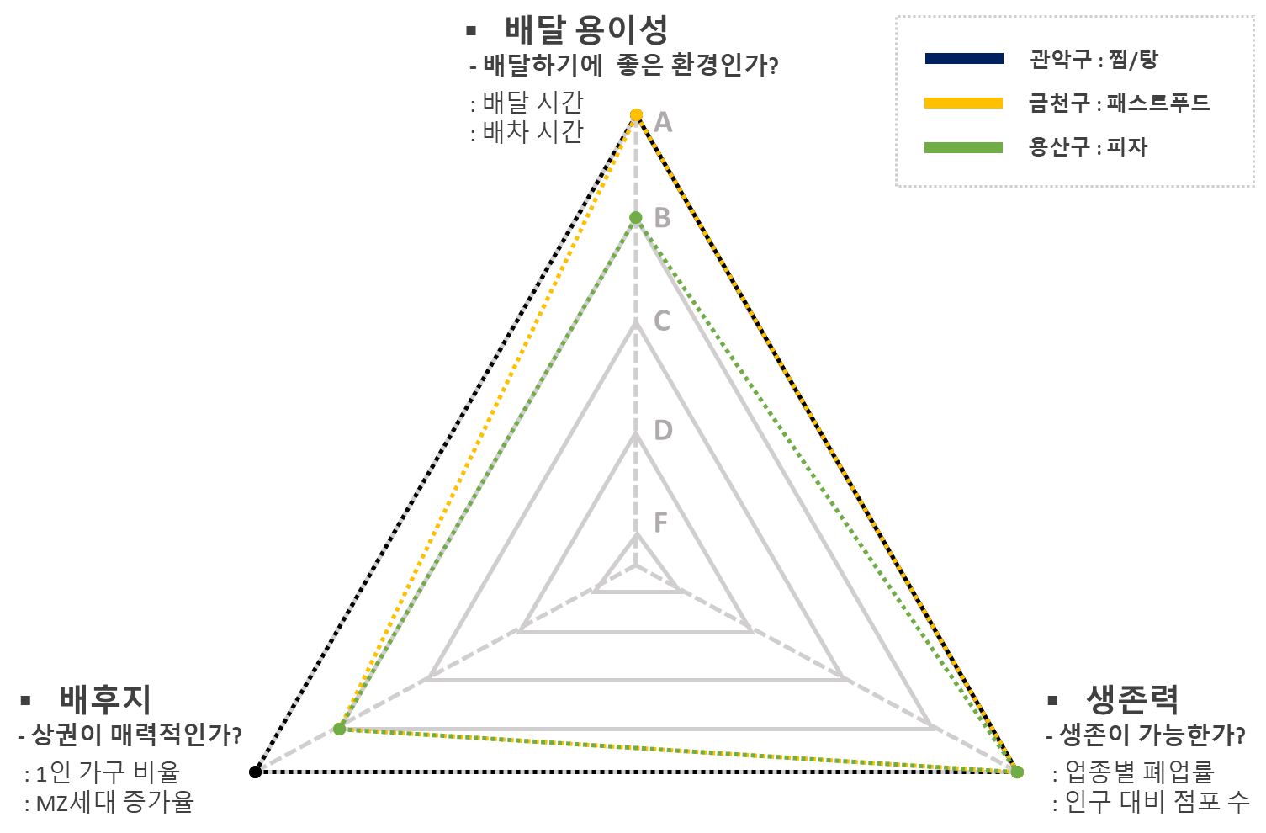
솔루션
트라이앵글 모델
2019.12~2020.05 기간 데이터로 살펴본 최적의 창업 지역-업종 TOP 3
최적의 창업 지역-업종 TOP 3
지역 | 업종명 | 배달용이성등급 | 생존가능성등급 | 배후지매력등급 | 등급별 합산점수
관악구 | 찜탕 | A | A | A | 3.0
금천구 | 패스트푸드 | A | A | B | 2.8
용산구 | 피자 | B | A | B | 2.6
제공된 데이터의 기간에 맞춰 트라이앵글 모델로 결과를 산출한 결과 관악구-찜탕, 금천구-패스트푸드, 용산구-피자 업종이 가장 높은 점수를 냈습니다.
관악구는 영등포구와 함께 높은 배후지매력 등급을 받았으며, 다른 지역과는 다르게 찜탕 업종의 배달 용이성에서 높은 등급을 받아 전부 A를 기록했습니다.
패스트푸드 업종은 대체적으로 배달용이성 등급에서 높은 점수를 받았으며, 금천구-패스트푸드는 이에 따라 두 번째로 높은 점수를 받았습니다.
용산구-피자 또한 생존가능성에서 A등급, 배달이 용이하고 MZ세대를 흡수하는 지역인 덕에 높은 점수를 기록했습니다.
이렇듯 트라이앵글 모델은 간소화된 UI를 통해 보다 쉽고 직관적으로 최적의 창업 지역-업종을 살펴볼 수 있습니다.

Slide 31
마무리하며
기대효과와 한계점
기대효과
한계점
먼저 본 분석결과를 통해 기존의 상권분석 시스템을 개선하고 보완하는 배달상권분석 모델을 제안함으로써 자영업자분들이 변화하는 요식업 환경에 적응하고 생존할 수 있습니다.
제안한 트라이앵글 모델은 보다 직관적이고 쉽게 해석 가능한 UI를 가지고 있으며, 이러한 점은 바쁜 자영업자분들에게 쉽고 효과적으로 활용될 수 있습니다.
제안한 트라이앵글 모델은 모든 요소가 높은 점수를 받아야만 고득점을 낼 수 있는 균형 잡힌 구조로서 창업에 있어 단 하나의 리스크라도 제거하여 생존 가능성을 높일 수 있습니다.
이를 통해 코로나19로 인해 고통을 받은 자영업자분들이 영업 및 창업을 성공적으로 이뤄낼 수 있을 것을 기대할 수 있습니다.
본 분석은 서울시를 중점으로 분석하였습니다. 다만, 활용한 배달데이터에는 종로구, 중구, 용산구, 성동구, 광진구, 마포구의 데이터가 누락되어 있어 서울시 전체를 비교하지 못하였다는 한계를 가집니다.
또한, 상권 분석을 할 때 고려하는 요소인 임대료를 함께 분석하지 못하였다는 한계점이 있습니다.
마지막으로 배달 데이터의 기간이 2019년 12월부터 2020년 5월까지 제공됨에 따라 코로나19 이후의 전체 기간 변화를 살펴보지 못했다는 한계점을 가집니다.

Slide 32
마무리하며
참고 문헌
한국농수산식품유통공사, 외식업체 마케팅 트렌드 조사 (2020년 12월.)
오픈서베이 배달 서비스 트렌드 리포트 2020
오픈서베이 배달 서비스 트렌드 리포트 2021
신한카드, 2020 국내외 외식 트렌드 조사
이정민, 김동준, and 아승일. "상업시설 업종별 밀도가 음식점 폐업에 미치는 영향 분석" 국토계획 56.1 (2021).
뉴시스, “코로나에 배달음식시장 호황… 작년 17조 달해”, 2021.02.22., https://newsis.com/view/?id=NISX20210222_0001347095
조선일보, “밀려드는 동네배달 주문… 올해 1~2월 서울 식당 1350곳 개업”, 성유진, 2021.04.07., https://www.chosun.com/economy/market_trend/2021/04/07/6UODGKNDGNGMXLYXBBJ6S76YSY/
국민일보, “배달앱 ‘단건경쟁’에 라이더 기근… 저녁장사 접는 식당들”, 최현규, 2021.08.11., http://news.kmib.co.kr/article/view.asp?arcid=0924204404&code=11151400&cp=nv
동아일보, "1인 가구 절반 이상이 단독주택 거주? 알고보니 ‘원룸’도 단독주택", 박해식, 2016.09.17., https://www.donga.com/news/Economy/article/all/20160917/80313267/2
한겨례, “1988년 이후 처음…서울시 인구 1천만명 밑으로 991만”, 김양진, 2021.03.03., https://www.hani.co.kr/arti/area/capital/985179.html
매일경제, ”’피자 배달 안됩니다’…배달폭주·라이더 부족에 배달 거부까지”, 심희진, 2020.09.06, https://www.mk.co.kr/news/business/view/2020/09/919193/
UPI뉴스, “배달원들은 왜 '피자'를 싫어할까 …갈등의 '피자 & 배달’”, 황두현, 2020.09.07, https://www.upinews.kr/newsView/upi202009070095
시사저널, “6개월마다 판도 바뀌는 창업세계에서 생존 방법은?”, 김상훈, 2021.05.20., https://www.sisajournal.com/news/articleView.html?idxno=216928
서울경제TV, "서울 1인 가구 가장 많은 곳 관악구…강서·송파·강남 순", 정창신, 2019.06.11., https://www.sentv.co.kr/news/view/554992

Slide 33

Image by Sasin Tipchai from Pixabay
지치고 힘든 코로나 시대,
통신 빅데이터 플랫폼을 활용한
배달 상권 분석 시스템 ‘트라이앵글 모델‘이
더 많은 자영업자분들의
어깨의 짐을 덜어드릴 수 있으면 좋겠습니다.
읽어 주셔서 감사합니다.
팀 삼각관계

